Slide 1
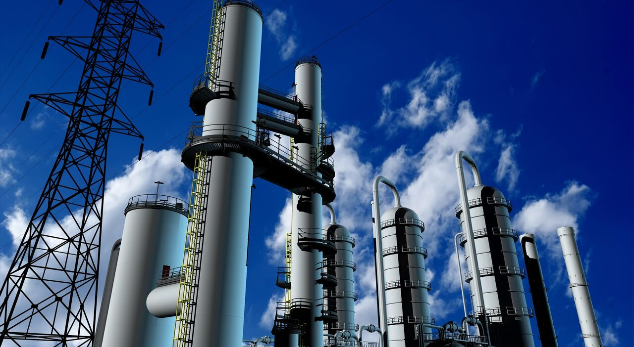

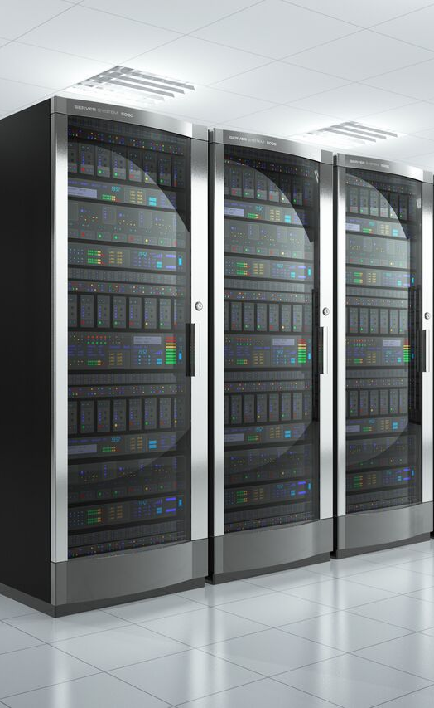

ROBOSOFT ÜRETİM ETKİNLİĞİ
MONİTÖR SİSTEMİ

Slide 2


ÜRETİM TESİSİNİZİN GEREKSİNİMLERİ NELERDİR ?
Tesisinizin verimliliği nasıl ?
Verilerinizi analiz edebiliyor musunuz ?
Verimliliğinizi artttırmak için veri toplama ile ne yapacağız ?

Slide 3

VERİMLİLİK VE TAHMİN ?
Makine verimliliği
Hataların öngörücü bakım ile analizi
Operatörlerin verimliliği
Kaynakların optimum seviyede kullanımı
Makinelerin enerji verimliliği
Üretim tahmini

Slide 4

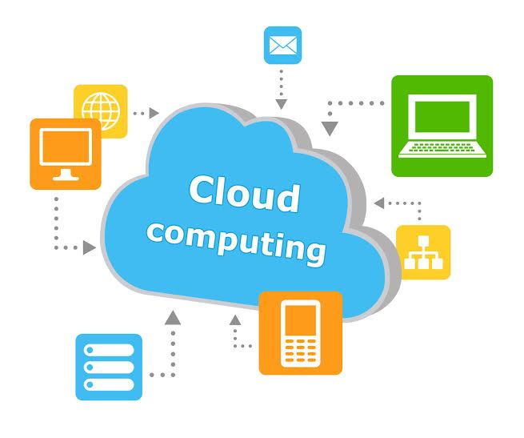
TAHMİNİ ANALİZ İÇİN VERİ TOPLAMA
Veri olmadan, sistemlerinizin etkinliğini ölçemezsiniz !
Veri olmadan, rekabet gücüne sahip olamazsınız !

Slide 5
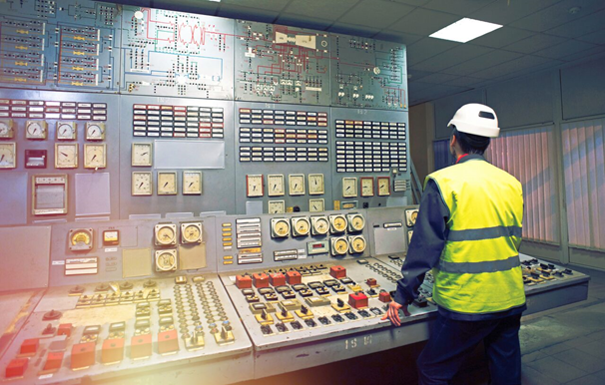
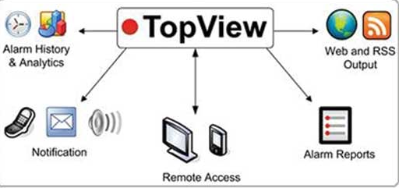

ENERJİ SEKTÖRÜNDE VERİ TOPLAMA
Güç tesislerinde üretim ve tüketim
Alarm analizi
Durma süresi analizi
Gerçek ve Tahmin değerler arasındaki farklılıklar
Sistem Enformasyon analizi
Bakım operasyonları
Kayıplar
Web and RSS Output
Alarm History & Analystics
Alarm Reports
Notification
Remote Access

Slide 6


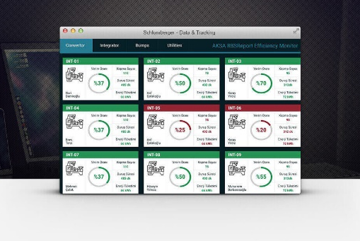
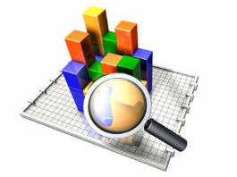
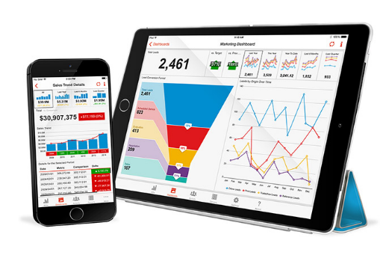
RBS Report® VERİ TOPLAMA SİSTEMİ
Merkezi SCADA
Raporlar
Dashboard

Slide 7
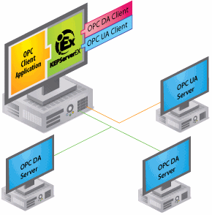

RBS Report® CLOUD SİSTEMİ
Merkezi SCADA
Raporlar
Dashboards

Slide 8
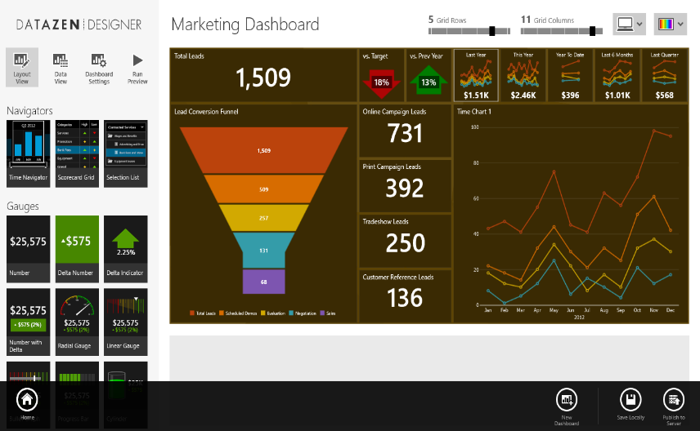
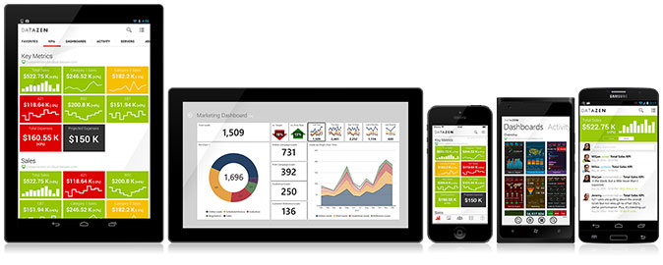
RBS Report® MOBİL ÜRETİM İZLEME
RBS Report® sistemi alarm, güç üretim ve tüketimi, bütün analog ve digital verileri, Endüstriyel BI ile veri toplama araçlarını kullanarak, analiz edebilmektedir.
Özet raporlarla, CEO’dan, Bakım Müdürü’ne kadar detaylı sistem verimliliği gözlenebilen bir yapı bulunmaktadır.
Tüm mobil sistemlerle entegredir.
Tesis verimliliği için Canlı Sistem

Slide 9
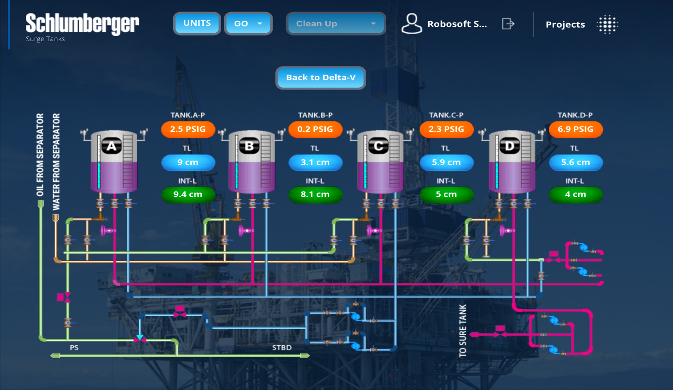
OFFSHORE ANALİZ VE MONİTÖR SİSTEMİ
( Tablet ve Mobil İzleme )

Slide 10

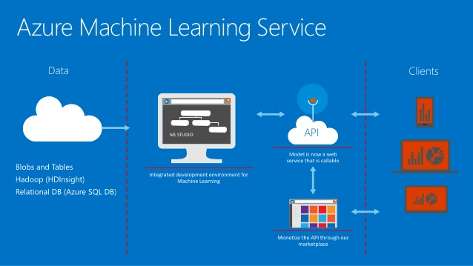
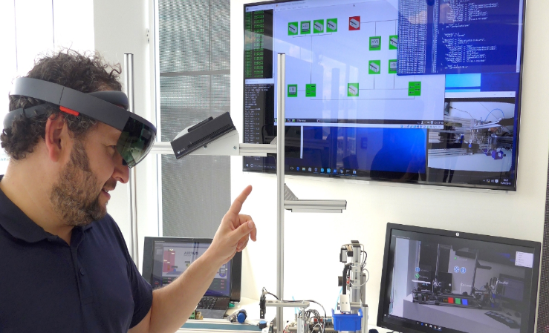
MAKİNE ÖĞRENİMİ-ÖNGÖRÜCÜ BAKIM

Slide 11
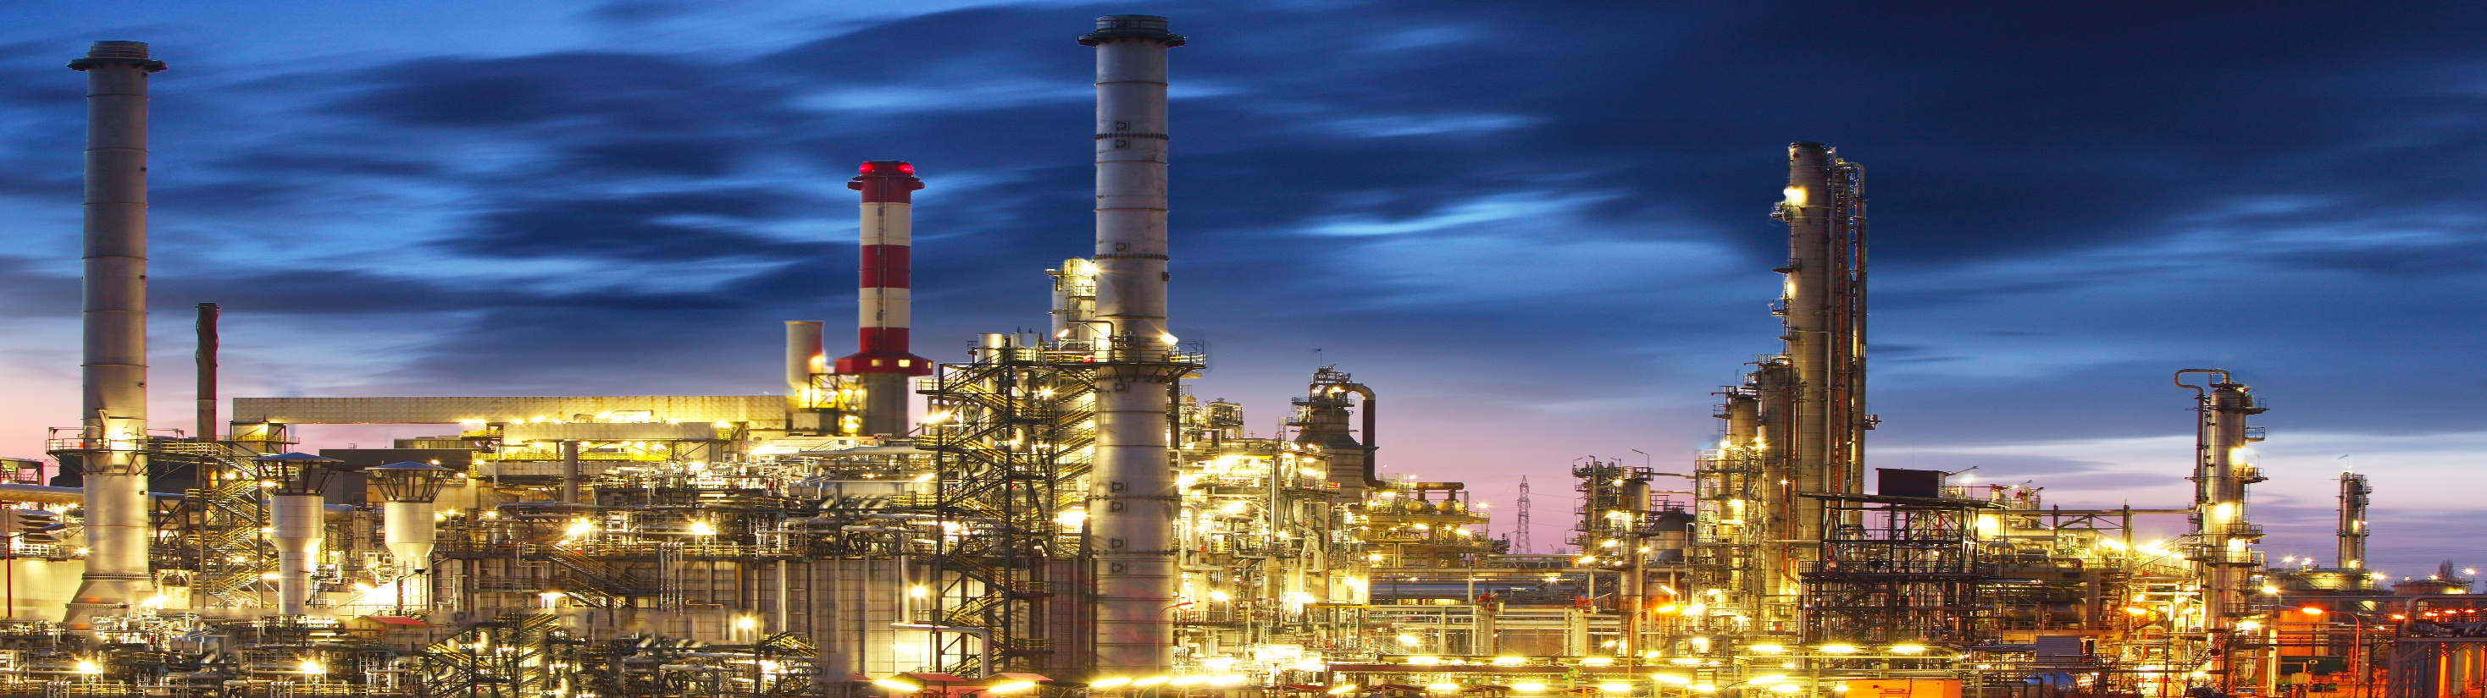
SEKTÖRLERİMİZ
Kimya
Offshore
Tekstil
Yenilenebilir enerji Tesisleri
Biogas
Su ve Atık Su
Yiyecek ve İçecek
Endüstriyel tüm sektörler
OEE Projeleri

Slide 12








Slide 13
Teşekkürler..

